Slide 1


Beta 2 Agonistlerin Güvenirliği
Doç. Dr Erdem TOPAL
İnönü Üniversitesi Tıp Fakültesi Çocuk İmmünolojisi ve Alerjisi BD
26 Nisan 2017

Slide 2
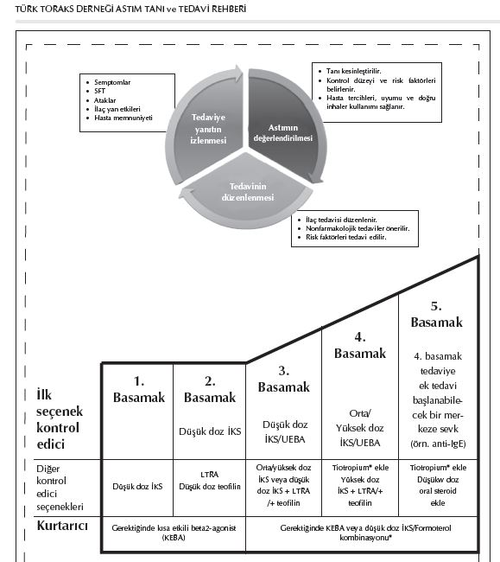
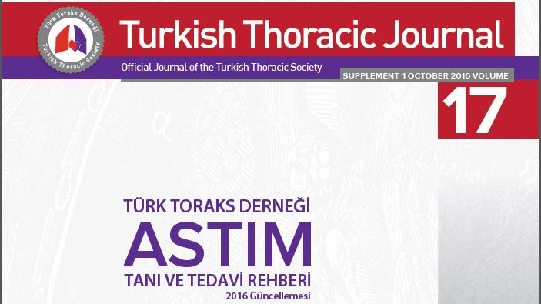
Kısa etkili beta 2 agonistler
Uzun etkili beta 2 agonistler

Slide 3
Beta 2 agonistlerin sınıflandırılması
İzoproterenol
Salbutamol (Albuterol)
Terbutalin
Kısa etkili beta 2 agonistler
Formoterol
Salmeterol
Uzun etkili beta 2 agonistler
İndacaterol
Vilanterol
Olodaterol
Carmoterol
Ultra uzun etkili beta 2 agonistler

Slide 4
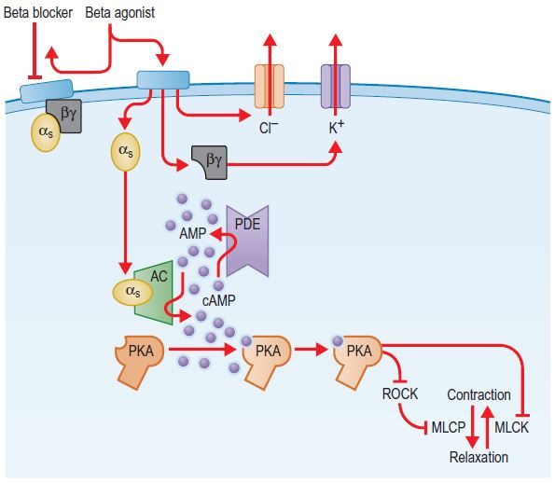
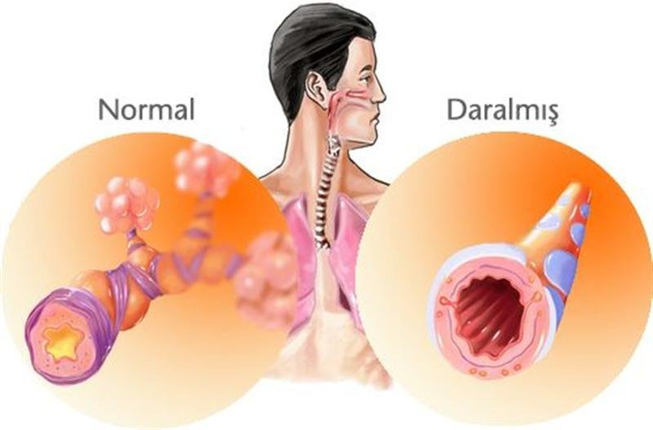
Beta 2 agonistlerin etki mekanizması
Bronkodilatasyon
Bronşlardaki düz kaslarda gevşeme mekanizmaları
cAMP aktive olması ile PKA aktif hale gelir
cAMP aracılığı ile Epac aktive olması….hücre içi Ca azalması
K hücre dışına çıkması
Bronkokonstriktör mediatörlerin (Mast hücrelerin stabilizasyonu) etkisinin inhibe olması
Glukokortikoid reseptörlerinin sitoplazmadan nükleousa geçişinin artırması

Slide 5
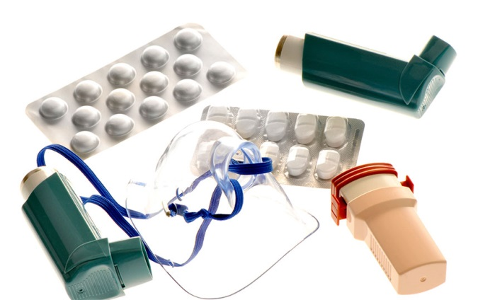
Beta 2 agonistlerin yan etkileri
Taşikardi, çarpıntı
Tremor
Hiperglisemi (glikojenozis )
Hipertrigiliseridemi (trigliseridlerin mobilizasyonu )
Baş ağrısı, uyku bozukluğu, bulantı, iştahta azalma
Hipokalemi
Vazodilatasyon, diyastolik hipotansiyon
Tedavi sırasında hipoksi (ventilasyon perfüzyon bozukluğu)

Slide 6


Beta 2 agonistlerin güvenirliği

Slide 7
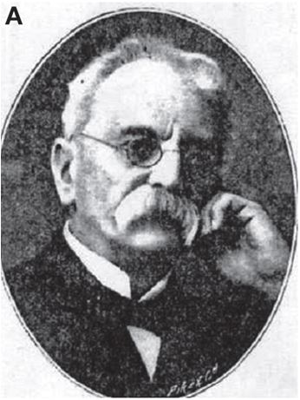
Beta 2 agonistlerin tarihçesi
1893
Koyun adrenal bezi tüketiminin radiyal arterde vazokonstrüksiyona neden olduğunu söyledi
Dr. George Oliver

Slide 8
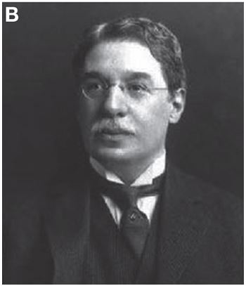
Beta 2 agonistlerin tarihçesi
1890 ‘lı yılların sonunda
Astım da adrenal bezin tüketimi
Kendisi astım hastası
“It has been useful in averting the recurrence of paroxysm and in finally bringing about a state of freedom from fear of their recurrence”
Dr. Solomon Solis-Cohen

Slide 9
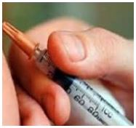
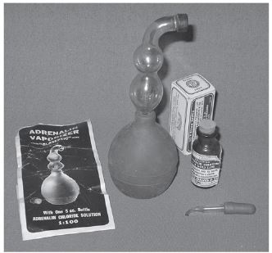
Beta 2 agonistlerin tarihçesi
1903
Astımlı hastalarda adrenalin s.c. olarak verildi
1929
Adrenalin inhalar yolla verildi

Slide 10
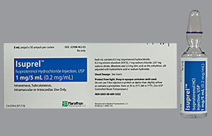
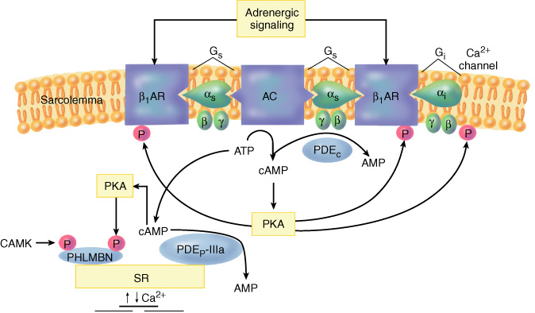
Beta 2 agonistlerin tarihçesi
1940’s
Sempatomimetik reseptörleri
Alfa adrenoreseptörler
Beta adrenoreseptörler
1940’s
İzopreteronol bulundu

Slide 11


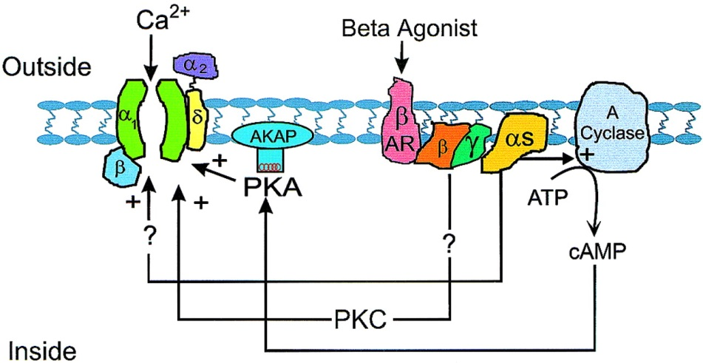
1967
Beta reseptörleri
ß1 ve ß2 adrenoreseptörler
ß2……..bronkodilatasyon

Slide 12
1900’s
1940’s
1960’s
Izoprenalin
Albuterol
Terbutalin
Fenoterol
Adrenalin

Slide 13
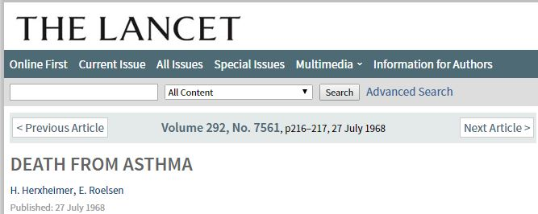

Slide 14

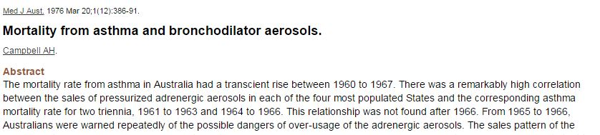

Slide 15
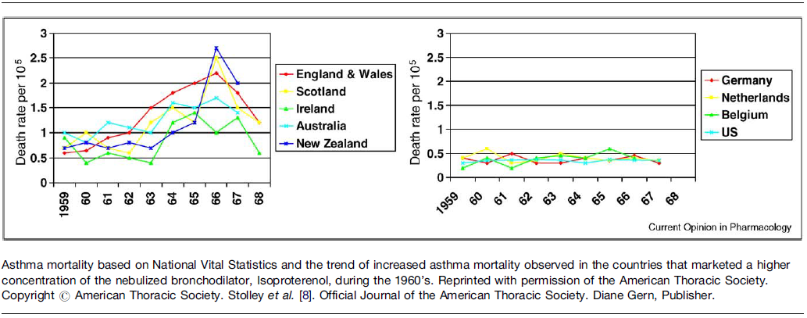
Yüksek doz izopreteronol
Normal doz izopreteronol

Slide 16
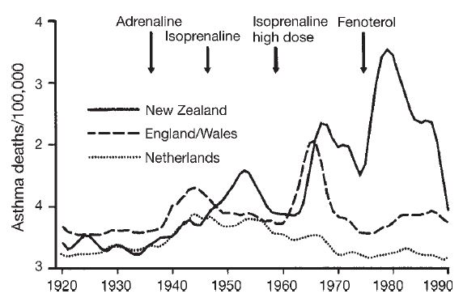
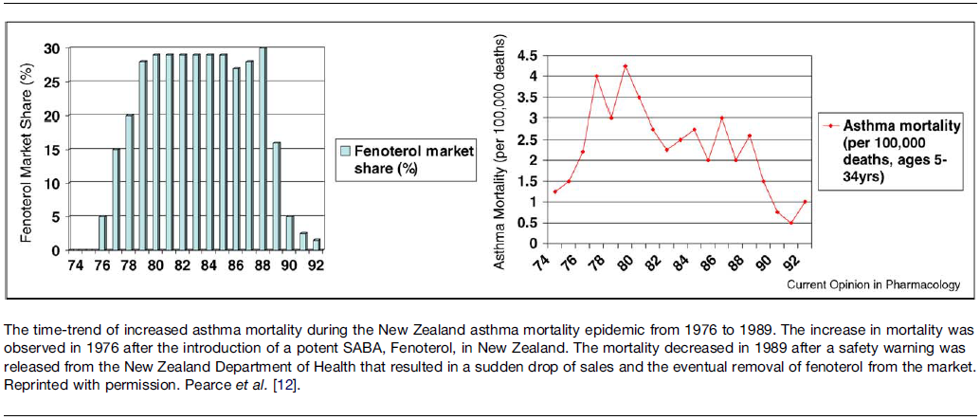

Slide 17
SONUÇ
Yüksek doz kullanılması ve ß2 selektif olmaması mortaliteyi artırıyor
Disritmi, miyokardiyal hasar
Tolerans gelişmesi (Taşiflaksi)
ß2 agonistlerin selektif (Albuterol, Terbutalin) olması ve düşük dozda kullanılması mortaliteyi artırmıyor

Slide 18
1940’s
1960’s
1990’s
Salmeterol
Formoterol
Albuterol
Terbutalin
Isoproterenol

Slide 19
UEBA güvenirliği
KEBA yoğun kullanıldığı 1960 ve 1970’li yıllarda mortalite de artış
UEBA güvenirliği ???

Slide 20
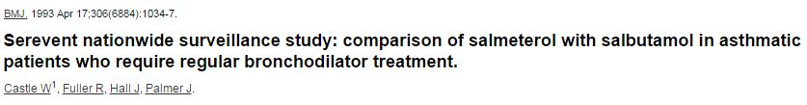
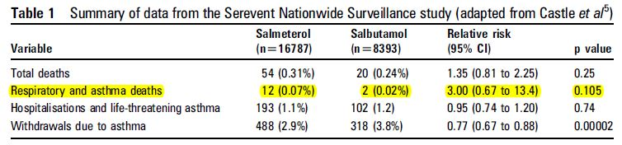
SNSS çalışması
25,180 hasta
16 hafta süreyle hastalar izlendi
50 mcg Salmeterol….günde 2 kez
200 mcg salbutamol…günde 4 kez
Hastaların %70’i aynı zamanda İCS tedavisi alıyordu
Astım ilişkili ölüm riski: Salmeterol grubunda 3 kat fazla

Slide 21
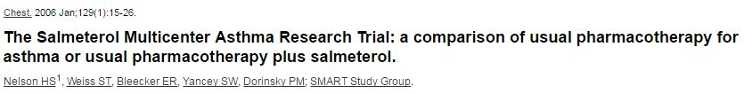
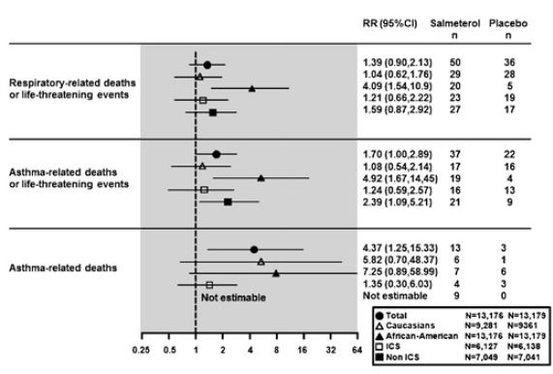
SMART çalışması
26.355 hasta
28 haftalık süreyle izlem
50 mcg Salmeterol…günde 2 kez
Astım ilişkili ölüm riski: 2,3 kat
Hastaların %47’si ICS tedavisi

Slide 22

2008 yılında uzun etkili beta 2 agonist ilaçların prospektüsüne;
Yan etkilerinin olabileceği ve bu durumda hastanın doktoruna başvurması gerektiği
………….ibaresi eklendi

Slide 23
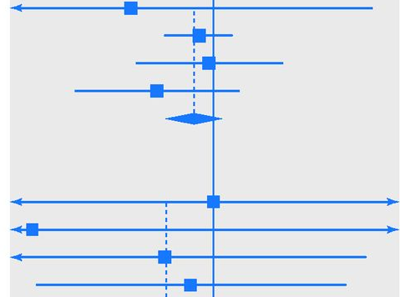
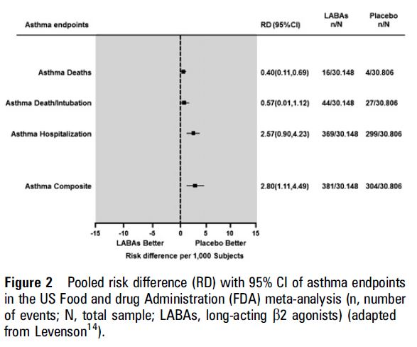
2010
FDA meta-analiz
110 randomize kontrollü çalışma
60,954 hasta
12 hafta ve daha uzun süreli tedavi alan
Hastaların % 18 çocuk

Slide 24
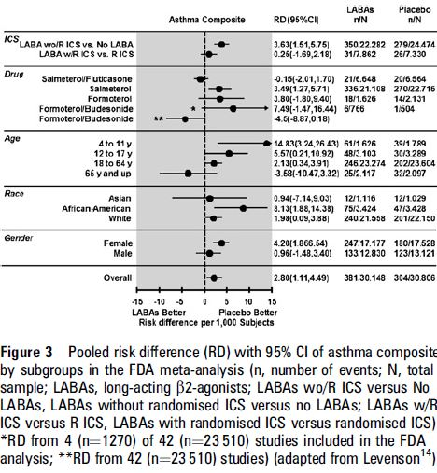
2010
FDA meta-analiz
110 randomize kontrollü çalışma
60,954 hasta
12 hafta ve daha uzun süreli tedavi alan

Slide 25
2010
FDA Önerileri
Tüm yaş gruplarında uzun etkili beta-2 agonistler tek başına kullanılmamalı, mutlaka bir inhaler steroid ile birlikte kullanılmalıdır.
Astım kontrolü sağlandıktan sonra eğer mümkünse uzun etkili beta-2 agonistler kesilip tek başına inhaler steroid ile tedaviye devam edilmelidir.
Düşük-orta doz inhaler steroid ile kontrol altına alınan hasta da uzun etkili beta-2 agonist kullanımından kaçınılmalıdır.
Hasta uyumunu garantiye almak için çocuk ve ergende inhaler steroid ve uzun etkili beta-2 agonist ayrı ayrı cihazlarla değil tek bir cihazla (fiks kombinasyon) kullanılmalıdır.

Slide 26
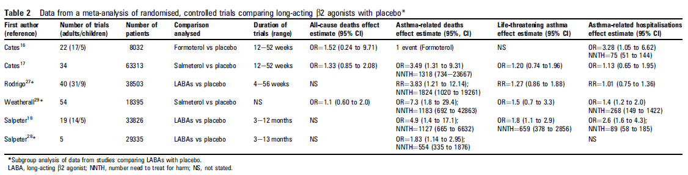
Meta analiz sonuçları
Randomize kontrollü çalışmalar
16 meta analiz incelendi
Thorax 2012;67:342e349

Slide 27
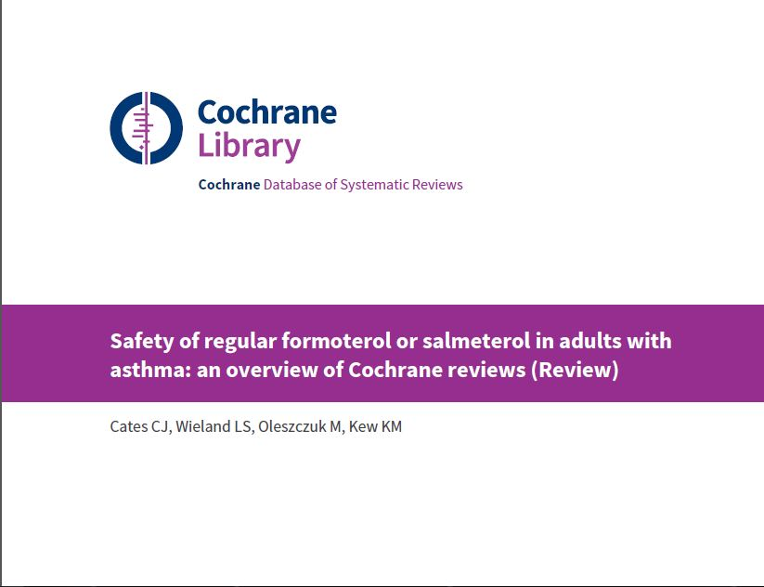
2014

Slide 28

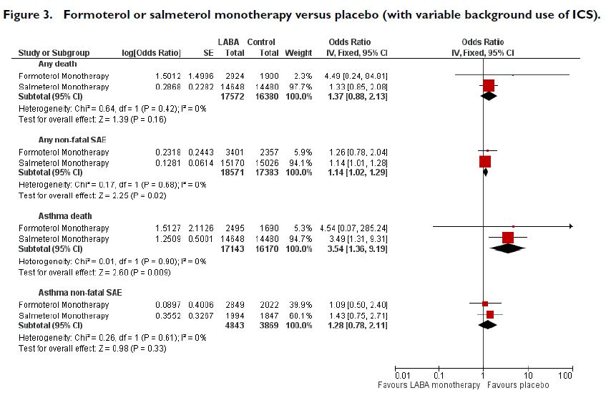

Slide 29
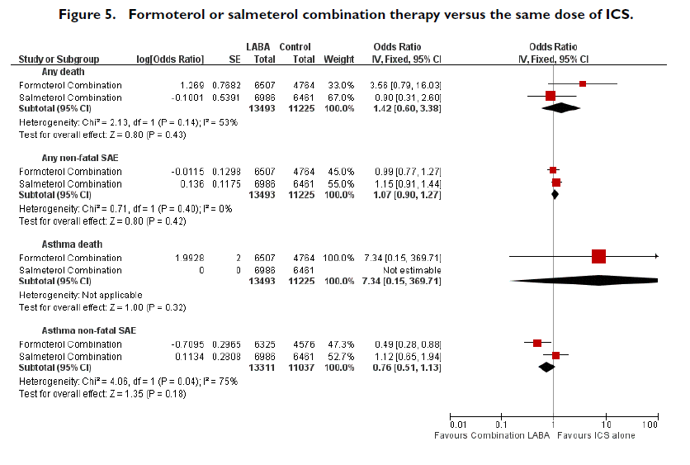

Slide 30
2014
sAuthors’ conclusion
UEBA’ların IKS tedavisine eklenmesi astıma bağlı ölüm riskini artırmadığı net olarak dışlanamamaktadır
Astıma bağlı ölümcül olmayan semptomlar monoterapi yerine IKS ile kombine kullanıldığında azalmaktadır.
Semptomları kontrol altına almada IKS ile birlikte kullanıldıklarında efektifler ve kombine olarak kullanılmaları güvenlidir

Slide 31
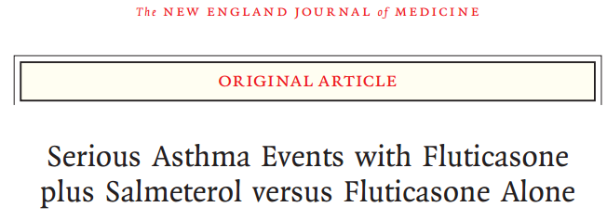
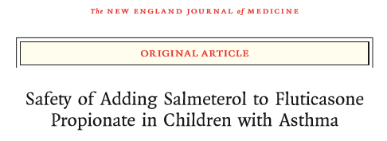
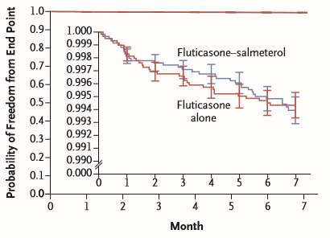
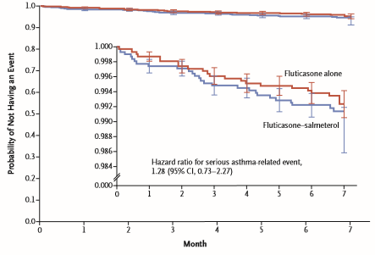
NJEM -2016
≥12 yaş
11,679 hasta
26 haftalık izlem
4-11 yaş
6,208 hasta
26 haftalık izlem

Slide 32
ÖZET
Düşük doz selektif KEBA kullanımı güvenli
UEBA’ler IKS ile birlikte kullanımı güvenli
UEBA’ler kesinlikle tek başına kullanılmamalı

Slide 33
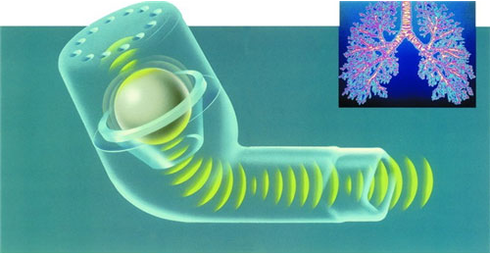
TEŞEKKÜRLER

